Slide 1
ENCONTRO REGIONALIZADO DE ILPIs
MORRINHOS-Abril/2018
CARMENCITA BALESTRA - PRESIDENTE CMI- INHUMAS/RENADI -GO
CONTATO: 62/985185976
citabalestra@hotmail.com
cmi.inhumas.go@gmail.com

Slide 2
ORGANIZAÇÃO DOCUMENTAL
As ILPIs devem estar legalmente constituídas e apresentarem:
A. ESTATUTO REGISTRADO;
B. REGISTRO DE ENTIDADE SOCIAL;
C. REGIMENTO INTERNO.
» AS ILPIS DEVEM POSSUIR UM RESPONSÁVEL TÉCNICO - RT PELO SERVIÇO, QUE RESPONDERÁ PELA INSTITUIÇÃO JUNTO À AUTORIDADE SANITÁRIA LOCAL. O RESPONSÁVEL TÉCNICO DEVE POSSUIR FORMAÇÃO DE NÍVEL SUPERIOR
» AS ILPIS DEVEM CELEBRAR CONTRATO FORMAL DE PRESTAÇÃO DE SERVIÇO COM O IDOSO, RESPONSÁVEL LEGAL OU CURADOR, EM CASO DE INTERDIÇÃO JUDICIAL, ESPECIFICANDO O TIPO DE SERVIÇO PRESTADO, BEM COMO OS DIREITOS E AS OBRIGAÇÕES DA ENTIDADE E DO USUÁRIO EM CONFORMIDADE COM INCISO I DO ARTIGO 50 DA LEI N° 10.741 DE 2003.

Slide 3
Processos Operacionais Gerais
» TODAS AS ILPIS DEVEM ELABORAR UM PLANO DE TRABALHO QUE CONTEMPLE AS ATIVIDADES PREVISTAS.
» AS ATIVIDADES DAS ILPIS DEVEM SER PLANEJADAS EM PARCERIA E COM A PARTICIPAÇÃO EFETIVA DOS IDOSOS, RESPEITANDO AS DEMANDAS DO GRUPO E ASPECTOS SOCIOCULTURAIS DOS MESMOS E DA REGIÃO ONDE ESTÃO INSERIDOS.
» CABE ÀS INSTITUIÇÕES DE LONGA PERMANÊNCIA PARA IDOSOS MANTEREM REGISTRO ATUALIZADO DE CADA IDOSO, EM CONFORMIDADE COM O ESTABELECIDO NO ART. 50, INCISO XV, DA 10 LEI 1.0741, DE 2003.
» AS ILPIS DEVEM COMUNICAR À SECRETARIA MUNICIPAL DE ASSISTÊNCIA SOCIAL OU CONGÊNERE, BEM COMO AO MINISTÉRIO PÚBLICO, A SITUAÇÃO DE ABANDONO FAMILIAR DO IDOSO OU A AUSÊNCIA DE IDENTIFICAÇÃO CIVIL.
» O RESPONSÁVEL PELA INSTITUIÇÃO DEVE MANTER DISPONÍVEL CÓPIA DA RDC ANVISA Nº 283/2005 PARA CONSULTA DOS INTERESSADOS.

Slide 4
PLANO DE TRABALHO
ILPI
O QUE FAZER
COMO FAZER
RELATAR O QUE FOI FEITO

Slide 5
ESTADO DE GOIÁS
MUNICÍPIO
NOME DA INSTITUIÇÃO
PLANO DE TRABALHO
PLANO DE EXECUÇÃO DAS ATIVIDADES DA ILPI”.........” PERÍODO DE EXECUÇÃO: ANUAL
IDENTIFICAÇÃO DA INSTITUIÇÃO
Nome: | Nº de idosos
CNPJ: | Aposentados? Pensionistas?BPC?
Endereço:
Nome do Gestor:
CPF:
CI
Endereço do Gestor/FORMAÇÃO

Slide 6
JUSTIFICATIVA,
EXECUÇÃO E MANUTENÇÃO DAS AÇÕES
A “.....”é uma instituição de acolhimento e atendimento às pessoas idosas em regime institucional de longa permanência, que atende 40 pessoas com idade igual ou superior a 60 anos, proporcionando ações que voltadas a manutenção da vida com mais dignidade e qualidade, de acordo com o proposto na Política Nacional do Idoso ( Lei 8842 de 04/01/1994).
Nesta instituição as pessoas idosas são assistidas por uma equipe responsável pela oferta atendimento nutricional, de ações promoção da saúde, de atividades sócio recreativas e de reabilitação.
A instituição desenvolve suas atividades a partir de um planejamento da Equipe e conta com o apoio do CREAS,ESF,NASF/ CRAS /CMI para a qualificação de seus colaboradores

Slide 7
ATENDER 40 PESSOAS IDOSAS NA MODALIDADE ATENDIMENTO INTEGRAL INSTITUCIONAL
PRESTAR SERVIÇOS PRIORITARIAMENTE AOS IDOSOS SEM FAMÍLIA, QUE ESTEJAM EM SITUAÇÃO DE VULNERABILIDADE, SOB REGIME DE INTERNATO, MEDIANTE PAGAMENTO OU NÃO, POR PERÍODO DE TEMPO INDETERMINADO
. DISPONIBILIZAR UM QUADRO DE RECURSOS HUMANOS PARA ATENDER ÀS NECESSIDADES DE CUIDADOS COM ASSISTÊNCIA, SAÚDE, ALIMENTAÇÃO E LAZER DOS USUÁRIOS;
PRIORIZAR O VÍNCULO FAMILIAR E A INTEGRAÇÃO COMUNITÁRIA COM A INSTITUIÇÃO.
DESENVOLVER OUTRAS ATIVIDADES QUE PROMOVAM QUALIDADE DE VIDA E O ENVELHECIDO SAUDÁVEL E ATIVO

Slide 8
AÇÕES DESENVOLVIDAS
ÁREA NUTRICIONAL:
 | SIM | NÃO
AVALIAÇÃO NUTRICIONAL | X
Nº DE REFEIÇÕES/DIA | 06
CARDÁPIO BÁSICO SEMANAL 2ª /3ª/4ª/5ª/6ª/SAB/DOM ESPECIFICAR CONSUMO DE FRUTAS,LEGUMES,PROTEÍNAS... DIETAS HIPOSSÓDICA/HIPOCALÓRICA etc....

Slide 9
SETOR DE SAÚDE
SIM NÃO AÇÕES DESENVOLVIDAS
AVALIAÇÃO GERONTOLÓGICA
ATUALIZAÇÃO DOS PRONTUÁRIOS
CONSULTAS EXTERNAS
CONSULTAS INTERNAS
ORGANIZAÇÃO E DISTRIBUIÇÃO DE MEDICAMENTOS
SESSÕES DE FISIOTERAPIA
EXAMES EXTERNOS
OS MEDICAMENTOS SÃO SEPARADOS POR USUÁRIOS
ESTÃO GUARDADOS EM LOCAIS SEGUROS
HÁ QUADRO EXPOSTO DE DISTRIBUIÇAO DE MEDICAMENTOS

Slide 10
ATIVIDADES SOCIORECREATIVAS
SÃO REALIZADAS ATIVIDADES DE: SIM NÃO
DANÇA
GINASTICA RECREATIVA
JOGOS DE SALÃO
PASSEIOS
OUTROS
DESCREVER TODAS AÇÕES DESENVOLVIDAS

Slide 11
LAVANDERIA E ROUPARIA SIM NÃO
USO DE MÁQUINAS
USO DE SECADORAS
PASSAM AS ROUPAS
AS ROUPAS SÃO ORGANIZADAS POR NOME DO USUÁRIO
AS INSTITUIÇÃO FAZ COMPRAS DAS ROUPAS
SÃO RECEBIDAS DOAÇÕES DE ROUPAS
HÁ UM SETOR DE REPAROS E MANUTEÇÃO DAS ROUPAS

Slide 12
ESPAÇO FÍSICO E MOBLIÁRIO DE USO DA PESSOA IDOSA
 | Nº | OBSSERVAÇÃO
NÚMERO DE QUARTOS
NUMERO DE CAMAS
QUANTIDADE DE LENÇOIS
NÚMERO DE TRAVESSEIROS
NÚMERO DE COBERTAS
NÚMERO DE TOALHAS DE BANHO

Slide 13
CRONOGRAMA DE EXECUÇÃO (META/ETAPA/FASE)
META | ESPECIFICAÇÃO | INDICADOR FÍSICO |  | DURAÇÃO
 |  | UNID. | QUANT. | INICIO | TERMINO
REDUZIR O NÚMERO DE LEITOS | ESPERA-SE QUE NO PRAZO DE 12 MESES O NÚMERO DE LEITOS ALCANCE O NÚMERO DE 35 | LEITOS/CAMAS | 35 | JULHO/2018 | JULHO 2019
ELABORAR CONTRATOS DE PRESTAÇÃO DE SERVIÇO | REALIZAR EM 50% DOS ASSISTIDOS O CONTRATO DE PRESTAÇÃO DE SERVIÇOS ASSINADOS | 40 IDOSOS | 20 CONTRATOS | AGOSTO/ 2018 | AGOSTO/ 2019
ATIVIDADES OCUPACIONAIS PARA MANUTENÇÃO DA MOBLIDADE E MEMÓRIA | REALIZAR JOGOS DE TABULEIRO, DE MEMÓRIA, BINGO, etc | 100% dos idosos com capacidade cognitiva |  | AGOSTO/ 2018 | AGOSTO/ 2019

Slide 14
É DIFÍCIL? É IMPOSSÍVEL?
SERÁ MESMO QUE É IMPOSSÍVEL?
PARA AJUDAR A ELABORAR O QUE FOI EXPOSTO DE FORMA BASTANTE REDUZIDA FAREI ALGUMAS PERGUNTAS...
AS RESPOSTAS POSITIVAS QUE VOCÊS DEREM SÃO AÇÕES REALIZADAS E MERECER SER RELATADAS COMO EXECUTADAS
AS RESPOSTAS NEGATIVAS SÃO AS METAS A SEREM ATINGIDAS...

Slide 15
RESPONDER...MENTALMENTE
INTERNAMENTE, O A ILPI CONTA COM ............... SALAS DE ATIVIDADES EM GRUPO COMO:
SALÃO DE JOGOS, SALA DE GINÁSTICA E FISIOTERAPIA, SALA DE TELEVISÃO/CINEMA, REFEITÓRIO, SOLARIUM, SALA DE DESCANSO, BANHEIROS INDIVIDUAIS E COLETIVOS, ENTRE OUTROS ESPAÇOS?
EXISTE UMA ÁREA INTEIRAMENTE DEDICADA AOS IDOSOS COM MAIOR GRAU DE DEPENDÊNCIA. ESTES DEMANDAM MAIOR CUIDADO E PRECISAM DE UM ESPAÇO ADEQUADO ÀS SUAS NECESSIDADES?
EXISTE UMA ÁREA DEDICADA AO SETOR ADMINISTRATIVO E A PRODUÇÃO, ESTOQUES DE ALIMENTOS E PRODUTOS?
A COZINHA EESTÁ INTEIRAMENTE MONTADA PELA INSTITUIÇÃO SEGUINDO OS PADRÕES DA VSANITÁRIA?
O IMÓVEL TAMBÉM CONTA COM ÁREA EXTERNA, COM JARDIM, UMA PEQUENA HORTA E UM ORQUIDÁRIO, QUE SÃO CUIDADOS PELOS PRÓPRIOS IDOSOS?
NÚMERO DE IDOSOS? NºQUARTOS ? Nº LEITOS POR QUARTO? NÚMERO DE BANHEIRO COM CHUVEIROS?
NÚMERO DE BANHEIROS SEM CHUVEIROS? LOCAL DE REFEIÇÃO COM Nº DE MESAS? LOCAL DE REFEIÇÃO COM Nº DE CADEIRAS? NÚMERO DE CADEIRAS DE RODAS ? NÚMERO DE ANDADORES ?

Slide 16
RECURSOS HUMANOS
A ESCOLHA CERTA DOS RECURSOS HUMANOS É CRUCIAL PARA UM BOM ATENDIMENTO PELA ILPI.
OS RECURSOS HUMANOS SÃO QUALIFICADOS?
FORAM OFERECIDOS CURSOS SOBRE ATENDIMENTO A PESSOA IDOSA?
COM QUE FREQUÊNCIA ESSES FUNCIONÁRIOS SÃO QUALIFICADOS?
A INSTITUIÇÃO CONTA COM UM GESTOR, COM EXPERIÊNCIA NESTE SEGMENTO?
QUEM É RESPONSÁVEL PELA CONTRATAÇÃO, GESTÃO E TREINAMENTO DOS FUNCIONÁRIOS DAS EQUIPES DE CUIDADOS E DE ATIVIDADES?
COMO SÃO AS ESCALAS DE TRABALHO DOS TRABALHADORES POR ÁREA DE ATUAÇÃO? CUIDADORES DIRETOS? AUXILIAR DE ENFERMAGEM? ENFERMEIROS? NUTRICIONISTAS?COZINHEIRAS?AUXILIARES DE COZINHA? LAVANDERIA?ROUPARIA?SERVIÇOS DE LIMPEZA?
QUAL É A QUANTIDADE DE TRABALHADORES? ELES JÁ FORAM QUALIFICADOS?
OS PROFISSIONAIS CUIDADORES DE IDOSOS, TÉCNICOS EM ENFERMAGEM E ENFERMEIROS, TRABALHAM EM TURNOS DE 12/36? 12/24?
OS REGISTROS DO COREN ESTÃO ATUALIZADOS?

Slide 17
COMO A INSTITUIÇÃO FUNCIONA DIUTURNAMENTE HÁ DOIS “TIMES” ALTERNANDO OS DIAS?
AOS FINAIS DE SEMANA COMO FICA A ESCALA?
O “TIME” DE APOIO CONTA COM FUNCIONÁRIOS DE LIMPEZA, COZINHEIRAS, FUNCIONÁRIOS DE MANUTENÇÃO E SEGURANÇA?
HÁ UMA BOA LIMPEZA DO QUARTOS? BANHEIROS?
A INSTITUIÇÃO APRESENTA SER AGRADÁVEL, SEGURA?
AS REFEIÇÕES SÃO ELABORADAS MEDIANTE AJUDA DE UMA NUTRICIONISTA?
O GESTOR CONTA COM O APOIO DE APOIO PARA GESTÃO FINANCEIRA, PELOS PAGAMENTOS E RECEBIMENTOS DA INSTITUIÇÃO, POR TODA A GESTÃO FISCAL E CONTÁBIL E TAMBÉM PELA GESTÃO DOS RECURSOS HUMANOS?

Slide 18


Slide 19
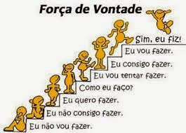

Slide 20
ESSE É O MOMENTO!
AVALIAÇÃO
PLANEJAMENTO
CONHECIMENTO
INFORMAÇÃO
PROFISSIONALIZAÇÃO

Slide 21
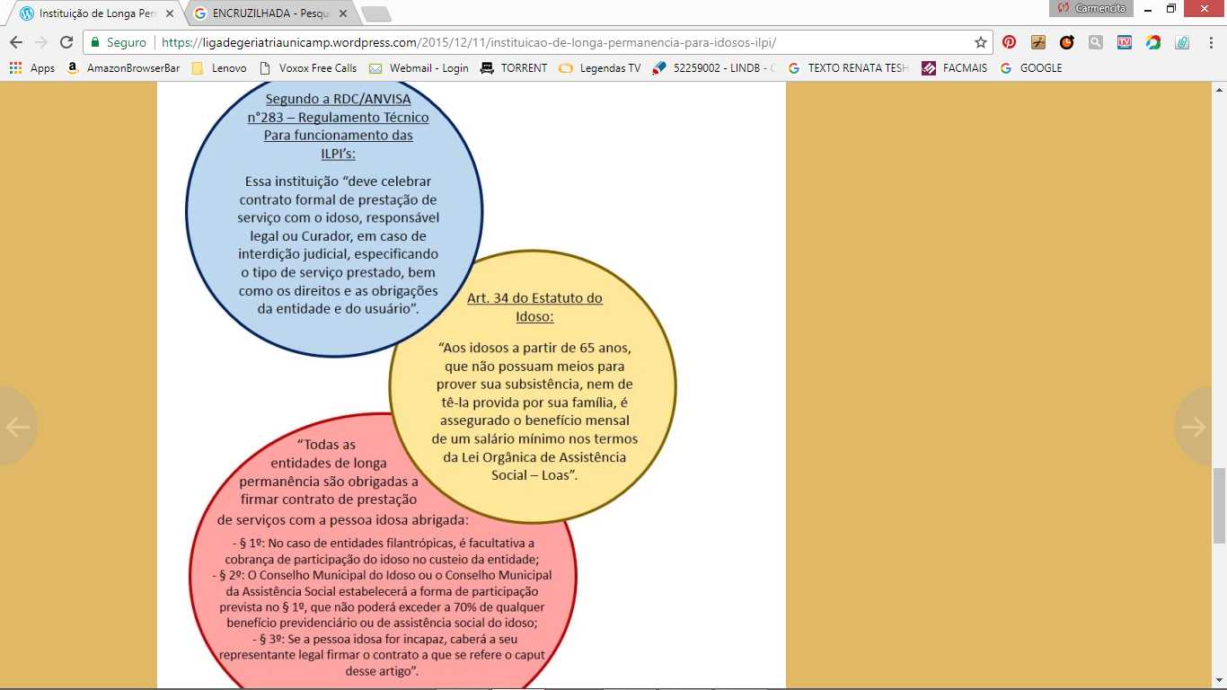

Slide 22
